Slide 1
Alberi Rosso-Neri Red-Black Trees (RBT) Algoritmi e Strutture Dati Prof. Carla Piazza

Slide 2
Lezione dell’11 Marzo 2020

Slide 3
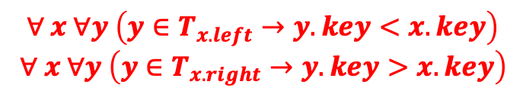
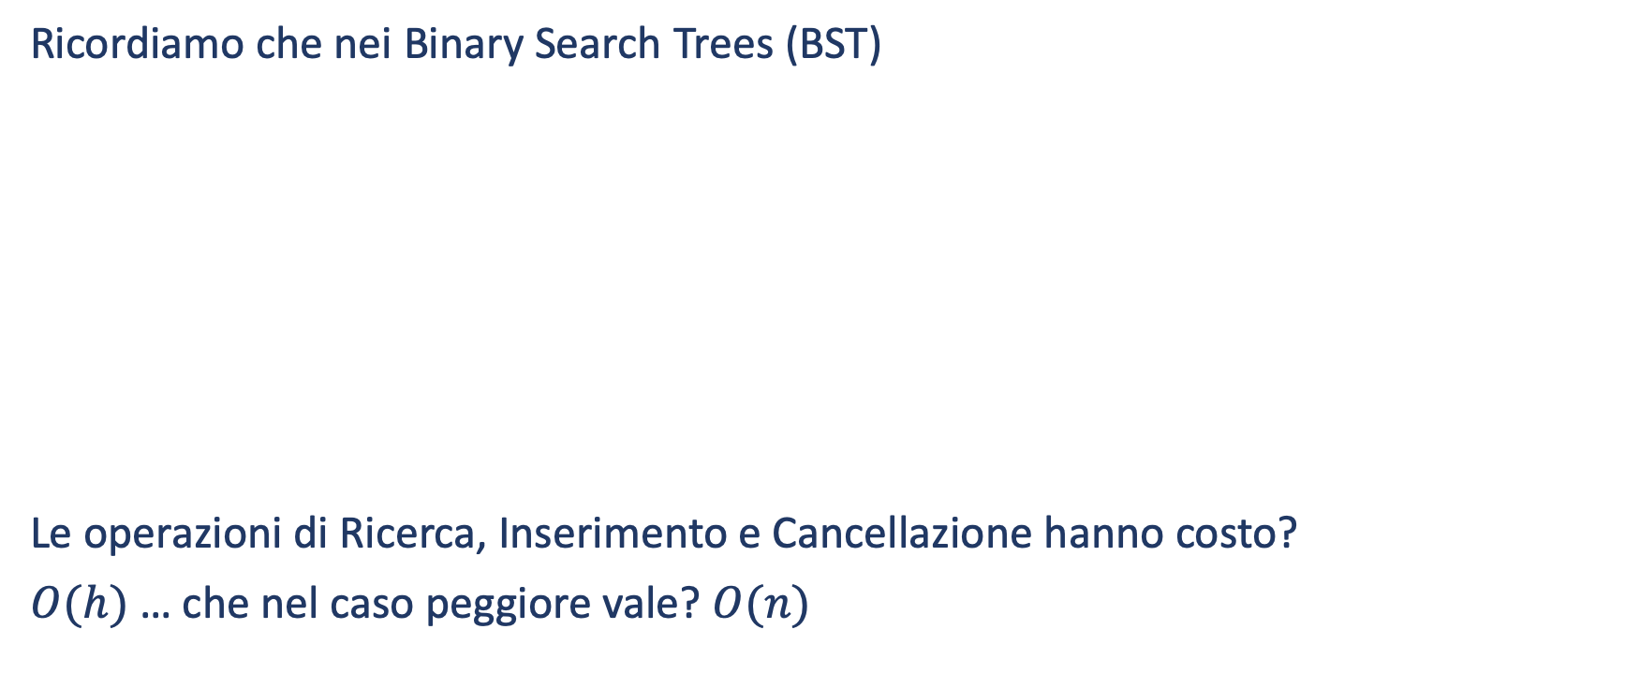
Un breve ripasso…
Ricordiamo che nei Binary Search Trees (BST)
Le operazioni di Ricerca, Inserimento e Cancellazione hanno costo?
$O(h)$ … che nel caso peggiore vale? $O(n)$
$$∀ x ∀y \left(y∈T_{x.left}→y.key<x.key\right)$$
$∀ x ∀y \left(y∈T_{x.right}→y.key>x.key\right)$
k
< k
> k

Slide 4
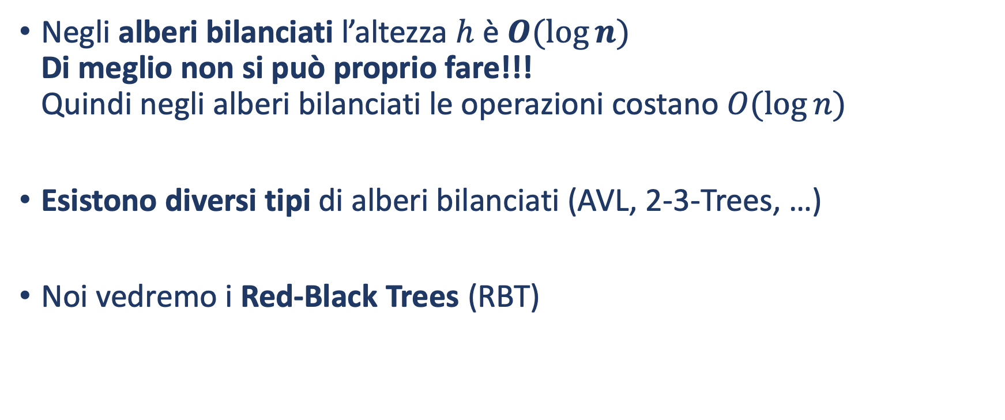
Alberi bilanciati
Negli alberi bilanciati l’altezza $h$ è $O(log⁡n)$ Di meglio non si può proprio fare!!! Quindi negli alberi bilanciati le operazioni costano $O(log⁡n)$
Esistono diversi tipi di alberi bilanciati (AVL, 2-3-Trees, …)
Noi vedremo i Red-Black Trees (RBT)

Slide 5
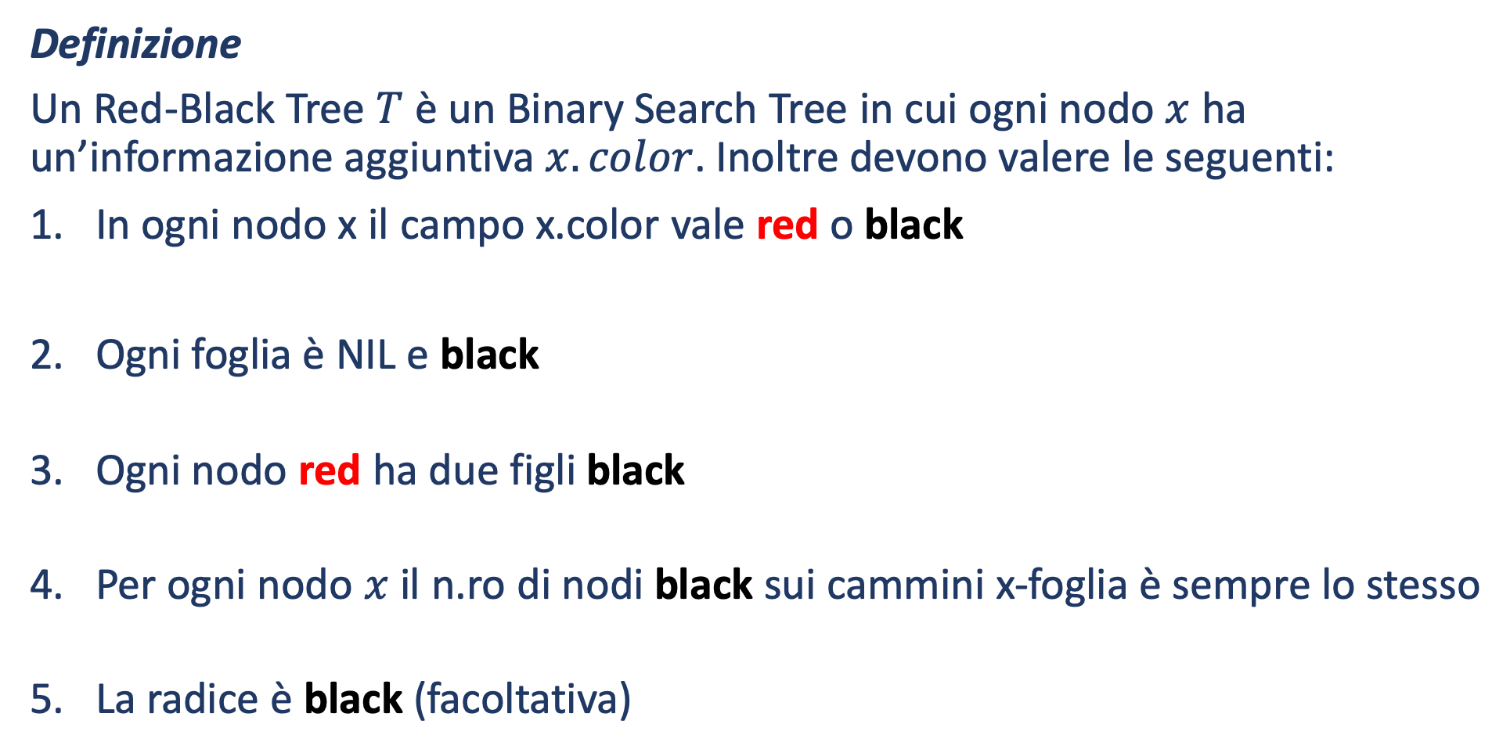
Red-Black Trees
Definizione
Un Red-Black Tree $T$ è un Binary Search Tree in cui ogni nodo $x$ ha un’informazione aggiuntiva $x.color$. Inoltre devono valere le seguenti:
In ogni nodo x il campo x.color vale red o black
Ogni foglia è NIL e black
Ogni nodo red ha due figli black
Per ogni nodo $x$ il n.ro di nodi black sui cammini x-foglia è sempre lo stesso
La radice è black (facoltativa)
Così ogni nodo ha due figli oppure è una foglia
Di conseguenza i nodi red hanno genitori black

Slide 6
Esempi
Un BST completo con tutti i nodi black è un RBT
10
5
20
3
8
15
30

Slide 7
Esempi
La definizione garantisce che BST «troppo sbilanciati» non possano essere RBT
Non è possibile
colorare i nodi
di questo albero
In modo da ottenere un RBT

Slide 8
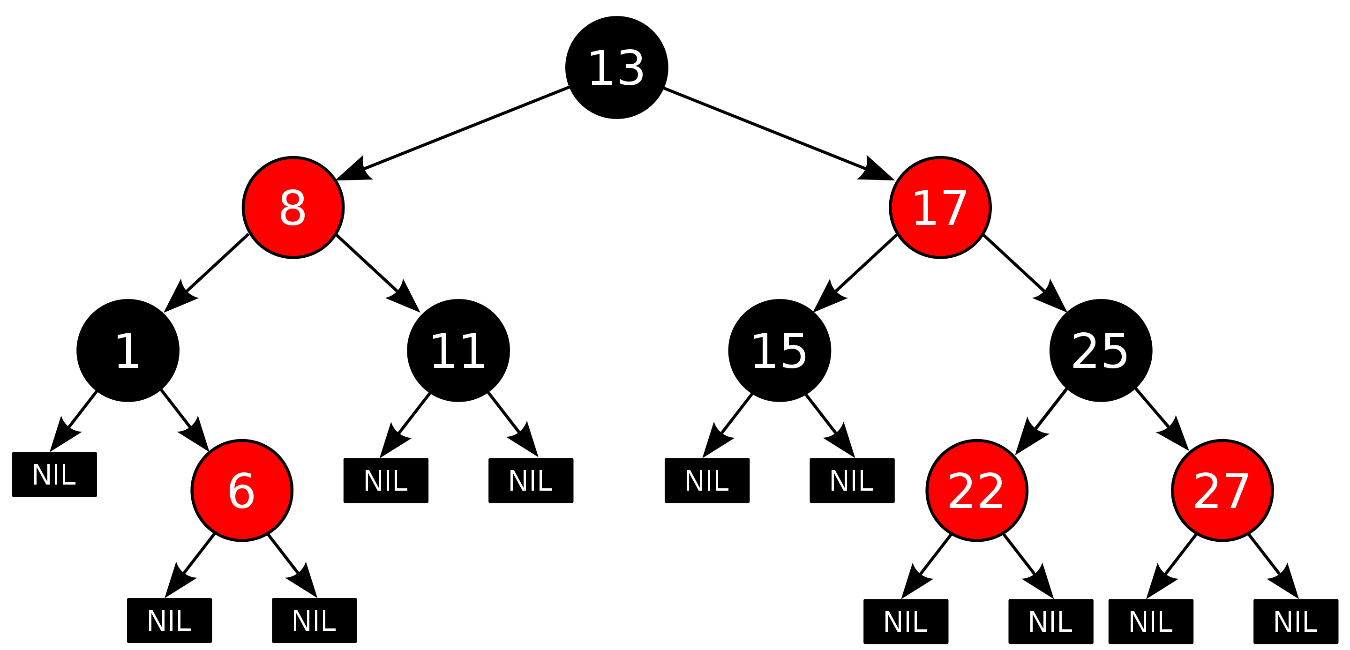
Esempi – Da Wikipedia
A sinistra possiamo anche lasciare solo la chiave 1 con due figli NIL.

Slide 9
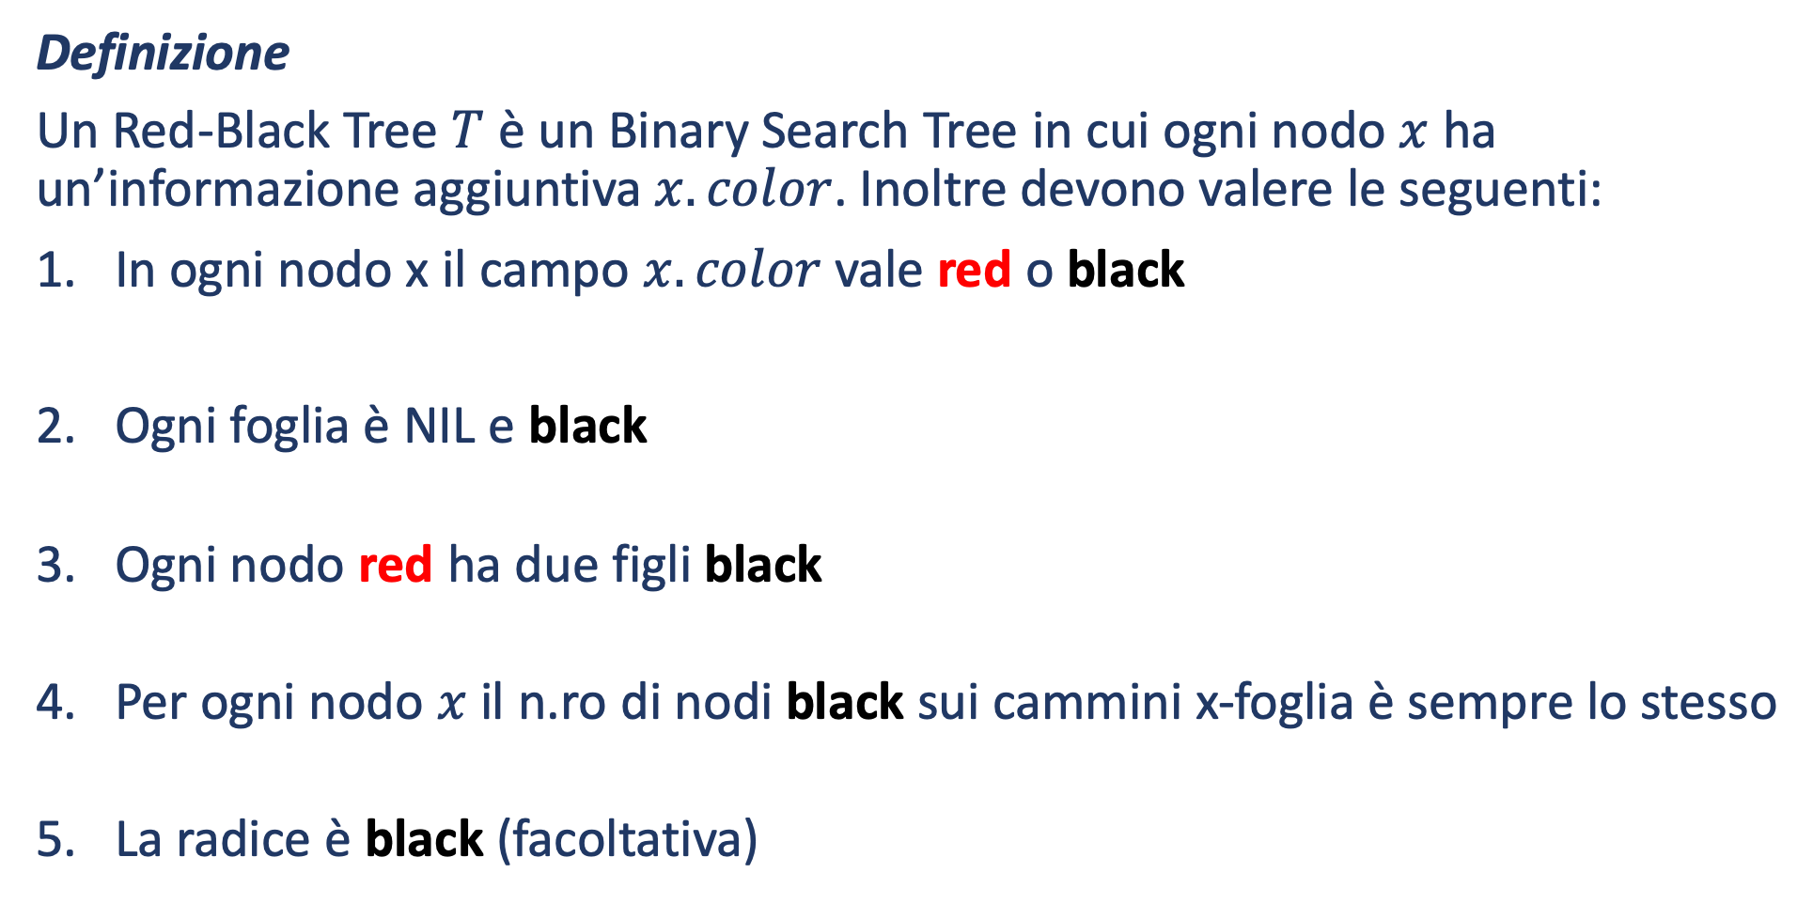
Dalla Definizione… alle proprietà
Definizione
Un Red-Black Tree $T$ è un Binary Search Tree in cui ogni nodo $x$ ha un’informazione aggiuntiva $x.color$. Inoltre devono valere le seguenti:
In ogni nodo x il campo $x.color$ vale red o black
Ogni foglia è NIL e black
Ogni nodo red ha due figli black
Per ogni nodo $x$ il n.ro di nodi black sui cammini x-foglia è sempre lo stesso
La radice è black (facoltativa)

Slide 10
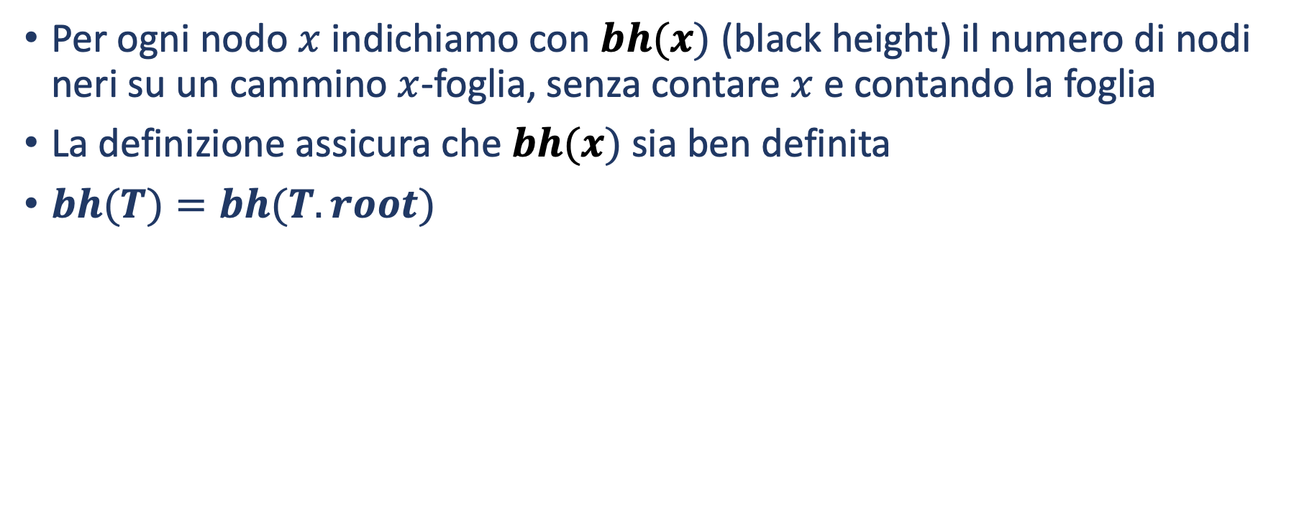
Proprietà
Per ogni nodo $x$ indichiamo con $bh(x)$ (black height) il numero di nodi neri su un cammino $x$-foglia, senza contare $x$ e contando la foglia
La definizione assicura che $bh(x)$ sia ben definita
$bh(T)=bh(T.root)$
bh(root)=2
bh(x)=2
bh(y)=1
bh(NIL)=0

Slide 11
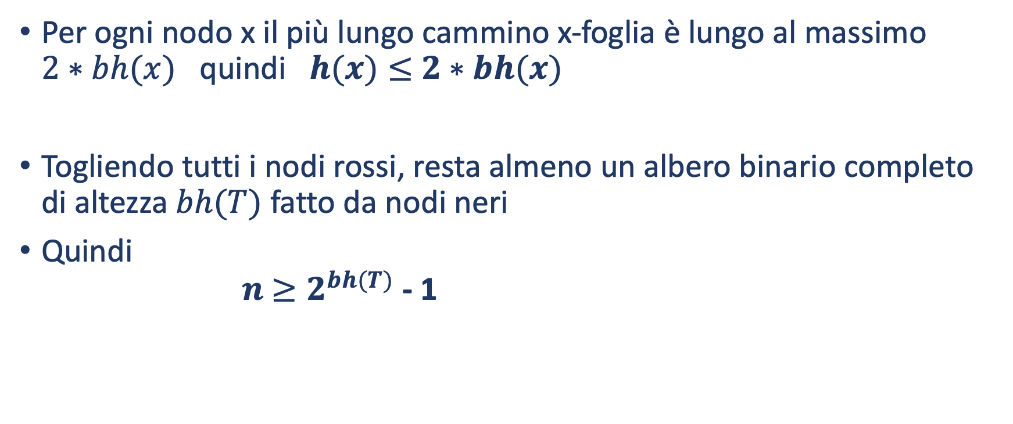
Proprietà
Per ogni nodo x il più lungo cammino x-foglia è lungo al massimo $2∗bh(x)$ quindi $h(x)≤$ $2∗bh(x)$
Togliendo tutti i nodi rossi, resta almeno un albero binario completo di altezza $bh(T)$ fatto da nodi neri
Quindi $n$ $≥2^{bh(T)}$ - 1

Slide 12
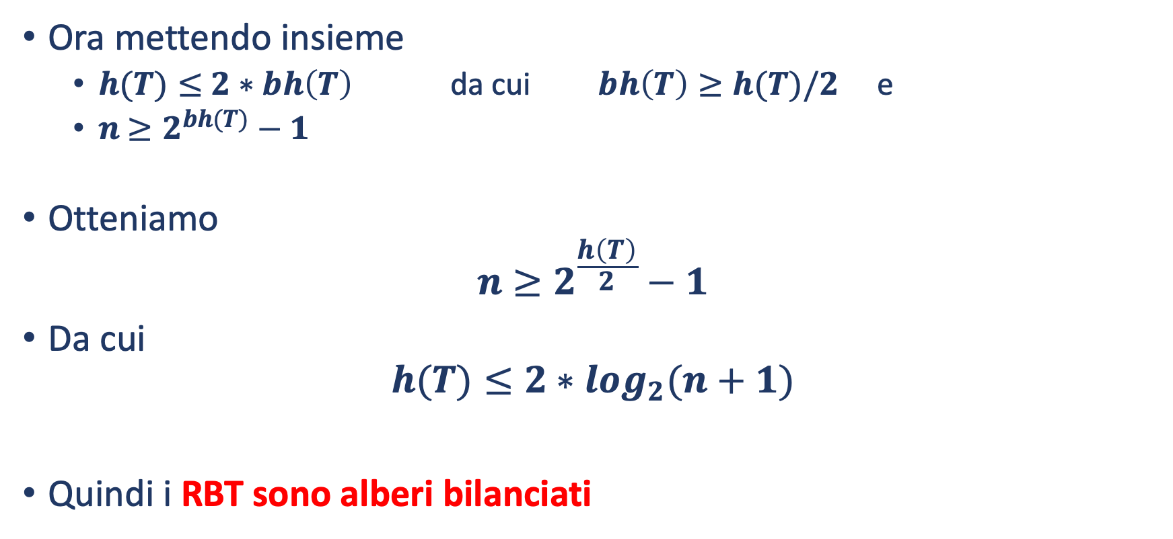
Proprietà
Ora mettendo insieme
$h(T)≤$ $2∗bh\left(T\right)$ da cui $bh\left(T\right)≥h(T)/2$ e
$n$ $≥2^{bh(T)}$ $− 1$
Otteniamo $n≥2^{\frac{h\left(T\right)}{2}}−1$
Da cui $h(T)≤{2∗log}_{2}(n+1)$
Quindi i RBT sono alberi bilanciati

Slide 13
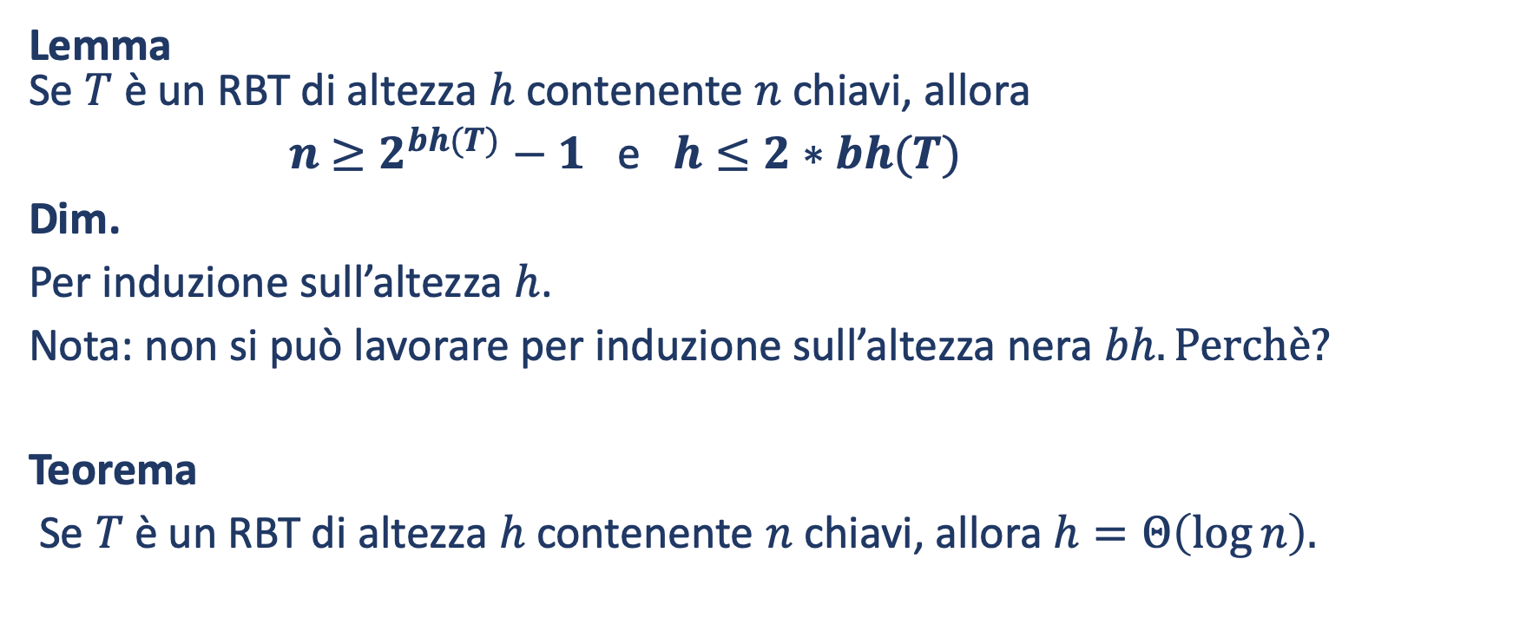
Ricapitolando
Lemma Se $T$ è un RBT di altezza $h$ contenente $n$ chiavi, allora
$n$ $≥2^{bh(T)}$ $− 1$ e $h≤2∗bh(T)$
Dim.
Per induzione sull’altezza $h$.
Nota: non si può lavorare per induzione sull’altezza nera $bh. Perchè?$
Teorema
Se $T$ è un RBT di altezza $h$ contenente $n$ chiavi, allora $h=Θ\left(\log{n}\right).$

Slide 14
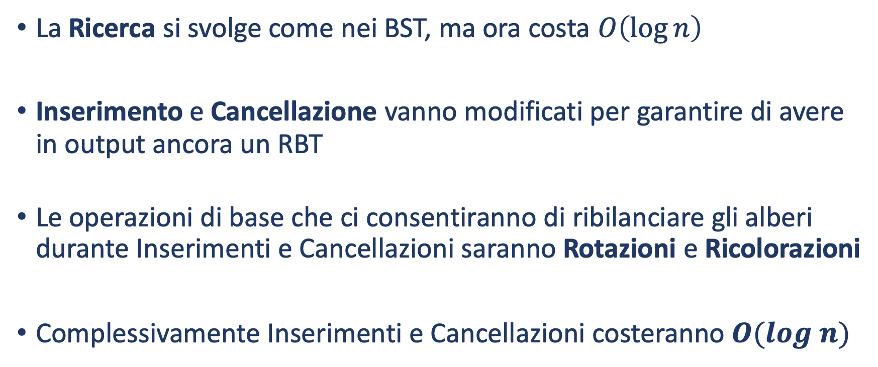
Operazioni su RBT
La Ricerca si svolge come nei BST, ma ora costa $O\left(\log{n}\right)$
Inserimento e Cancellazione vanno modificati per garantire di avere in output ancora un RBT
Le operazioni di base che ci consentiranno di ribilanciare gli alberi durante Inserimenti e Cancellazioni saranno Rotazioni e Ricolorazioni
Complessivamente Inserimenti e Cancellazioni costeranno $O(log n)$

Slide 15
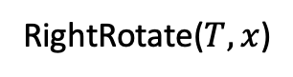
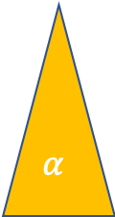

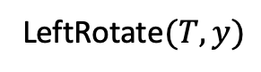
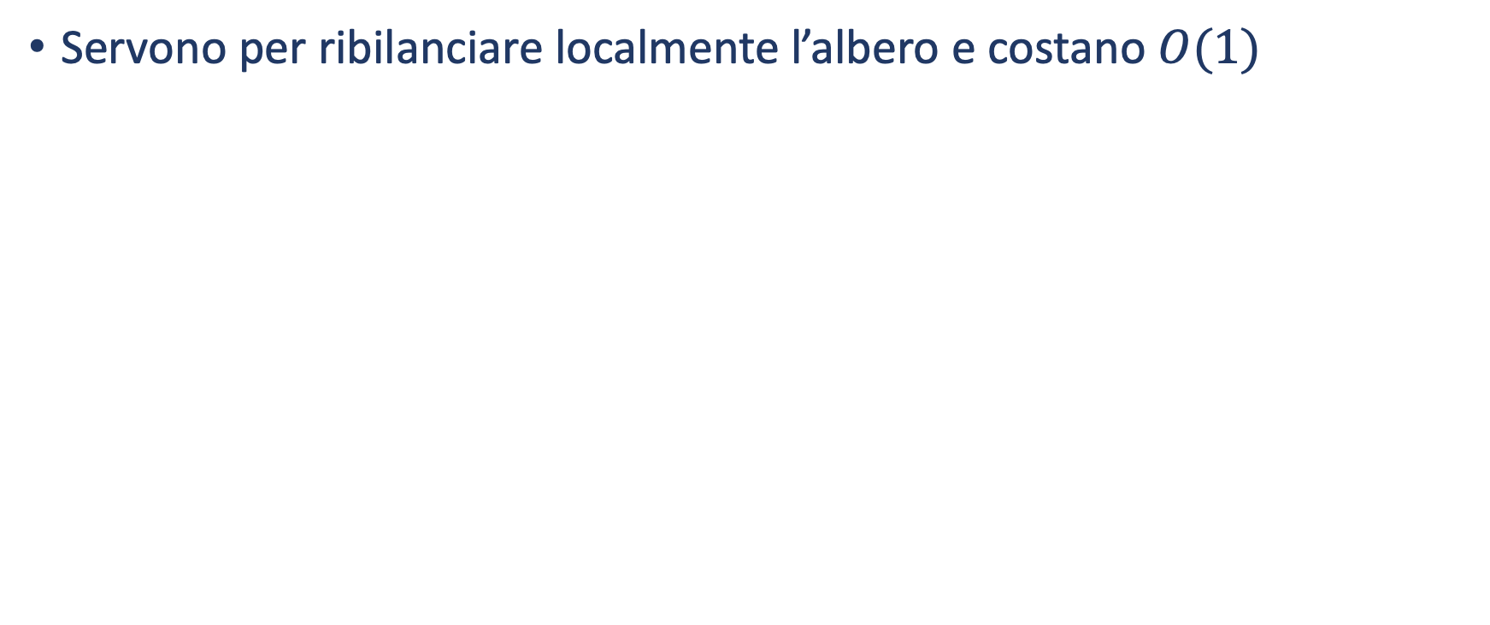

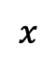

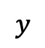

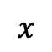
Rotazioni
Servono per ribilanciare localmente l’albero e costano $O(1)$
RightRotate($T,x$)
$$x$$
$$y$$
$$y$$
$$α$$
$$x$$
$$γ$$
LeftRotate$(T,y)$
$$β$$
$$γ$$
$$α$$
$$β$$

Slide 16
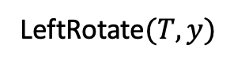
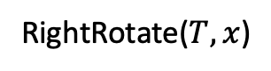
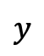
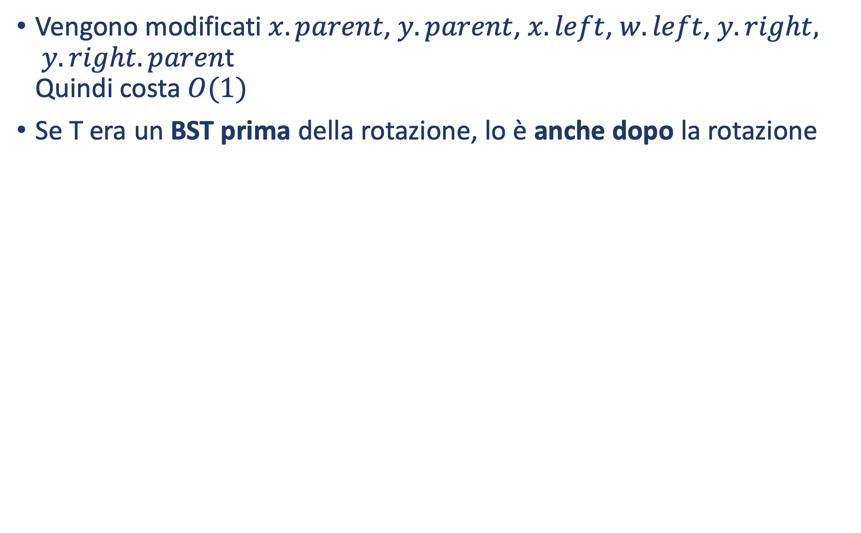
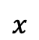
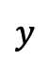

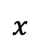
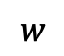
Vengono modificati $x.parent$, $y.parent$, $x.left$, $w.left$, $y.right, y.right.paren$t Quindi costa $O(1)$
Se T era un BST prima della rotazione, lo è anche dopo la rotazione
RightRotate($T,x$)
$$w$$
$$w$$
$$x$$
$$y$$
$$y$$
$$x$$
LeftRotate$(T,y)$

Slide 17
Esempio
LeftRotate(T,T.root)
1
2
2
1
3
3

Slide 18
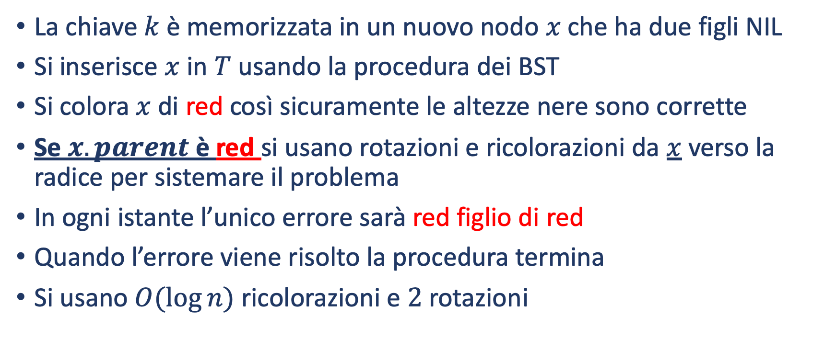
Inserimento della chiave k in T RBT
La chiave $k$ è memorizzata in un nuovo nodo $x$che ha due figli NIL
Si inserisce $x$ in $T$ usando la procedura dei BST
Si colora $x$ di red così sicuramente le altezze nere sono corrette
Se $x.parent$ è red si usano rotazioni e ricolorazioni da $x$ verso la radice per sistemare il problema
In ogni istante l’unico errore sarà red figlio di red
Quando l’errore viene risolto la procedura termina
Si usano $O(log⁡n)$ ricolorazioni e $2$ rotazioni

Slide 19
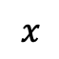
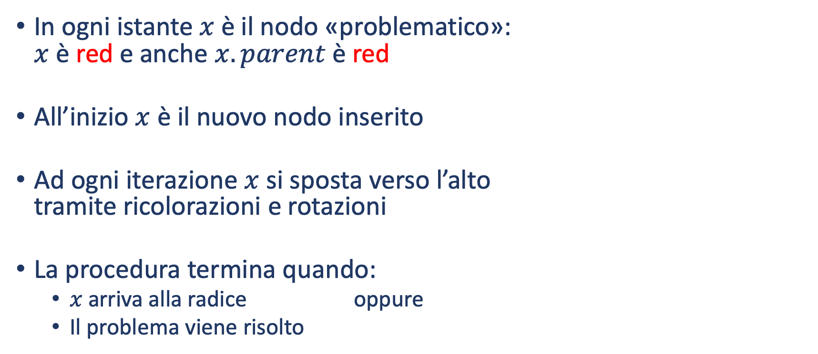
Red figlio di red
In ogni istante $x$ è il nodo «problematico»: $x$ è red e anche $x.parent$è red
All’inizio $x$ è il nuovo nodo inserito
Ad ogni iterazione $x$ si sposta verso l’alto tramite ricolorazioni e rotazioni
La procedura termina quando:
$x$ arriva alla radice oppure
Il problema viene risolto
$$x$$

Slide 20
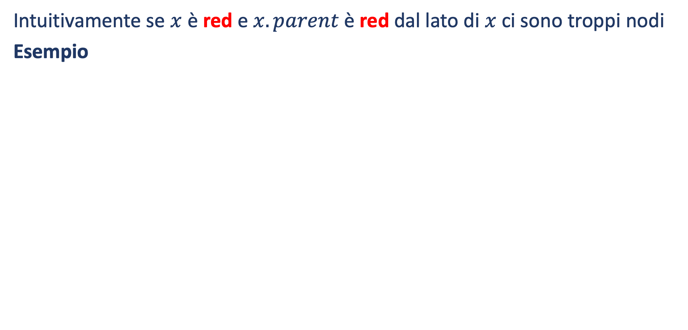
Rotazioni e Ricolorazioni nell’inserimento
Intuitivamente se $x$ è red e $x.parent$è red dal lato di $x$ ci sono troppi nodi
Esempio
1
1
2
2
3
$$x$$

Slide 21
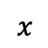
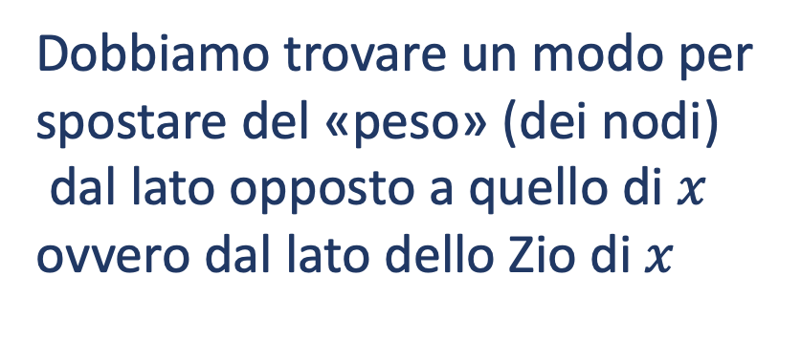
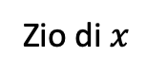
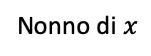
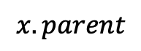
Rotazioni e Ricolorazioni nell’inserimento
Nonno di $x$
Dobbiamo trovare un modo per
spostare del «peso» (dei nodi)
dal lato opposto a quello di $x$
ovvero dal lato dello Zio di $x$
1
$$x.parent$$
Zio di $x$
2
3
$$x$$

Slide 22
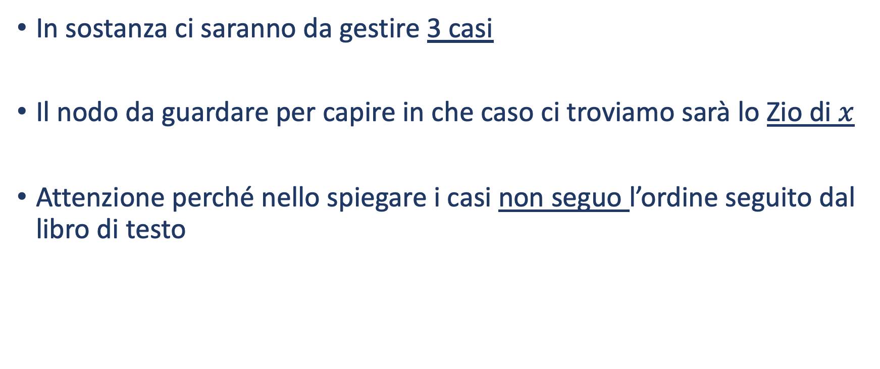
Rotazioni e Ricolorazioni nell’inserimento
In sostanza ci saranno da gestire 3 casi
Il nodo da guardare per capire in che caso ci troviamo sarà lo Zio di $x$
Attenzione perché nello spiegare i casi non seguo l’ordine seguito dal libro di testo

Slide 23
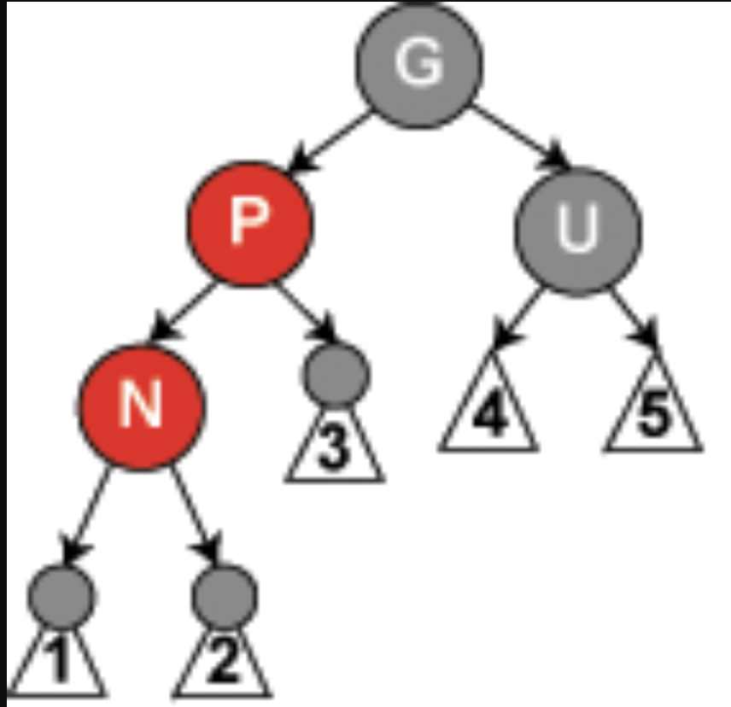
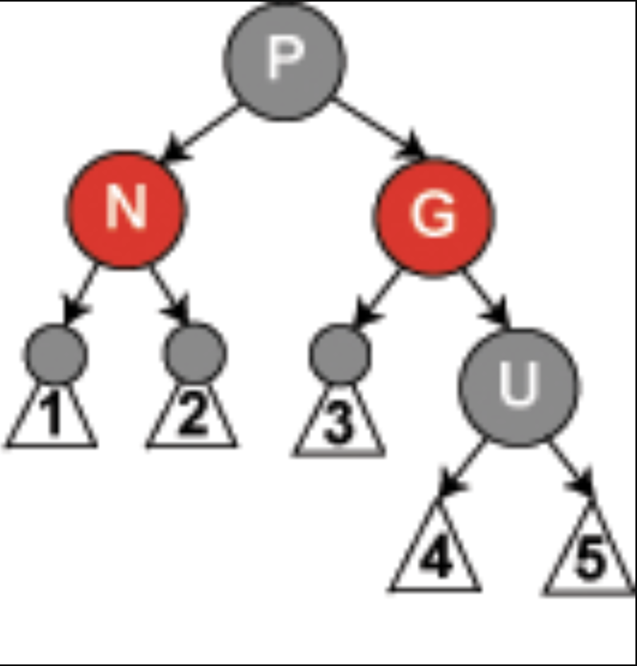

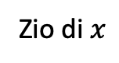
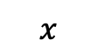
Caso Fortunato: Lo Zio di $x$ è black ed è «opposto a $x$»
Immagine da Wikipedia
N è x
P è il padre
G è il nonno (Grand-Parent)
U è lo zio (Uncle)
Zio di $x$
$$x$$
Sulla destra ci sono due nodi
black consecutivi, G e U.
Tra loro ci sarebbe posto
per un red
RightRotate(T, $x.parent.parent$) e Ricolorazione di P e G
Il problema è risolto!
Le altezze nere sono corrette!

Slide 24
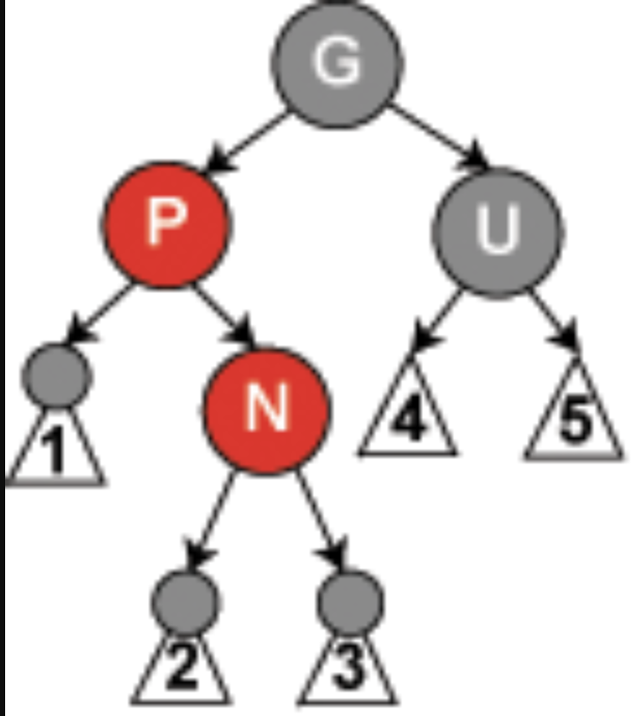
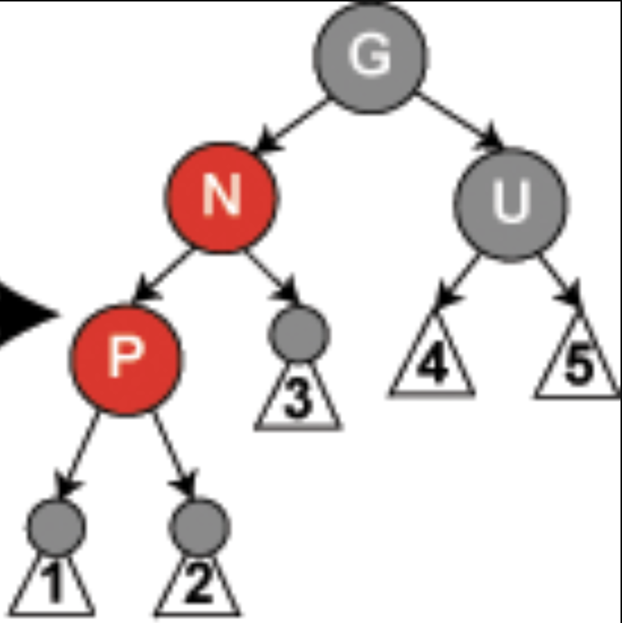
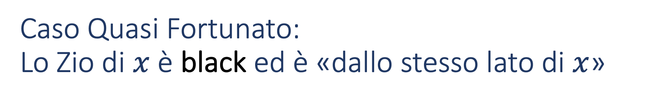
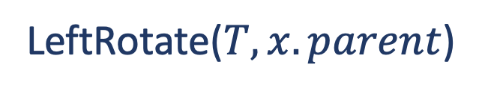
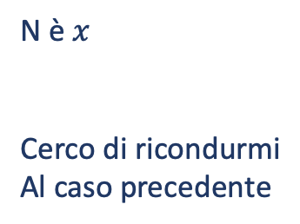
Caso Quasi Fortunato: Lo Zio di $x$ è black ed è «dallo stesso lato di $x$»
N è $x$
Cerco di ricondurmi
Al caso precedente
LeftRotate($T,x.parent$)
Al passo successivo
sono nel Caso Fortunato
e termino

Slide 25
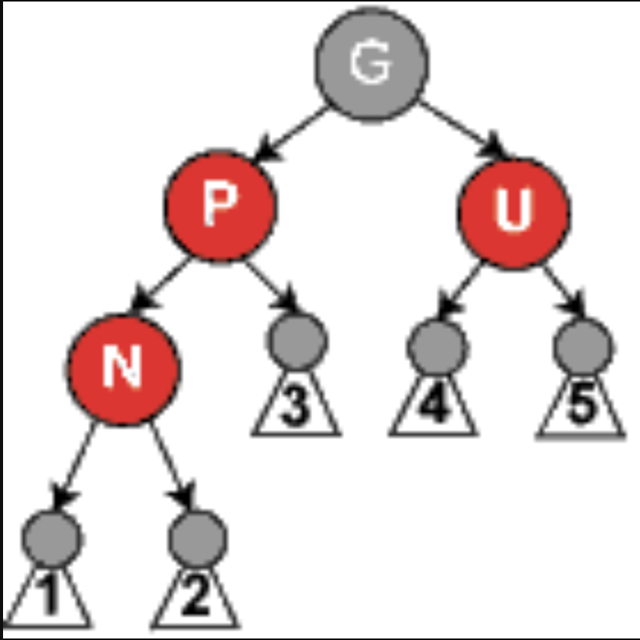
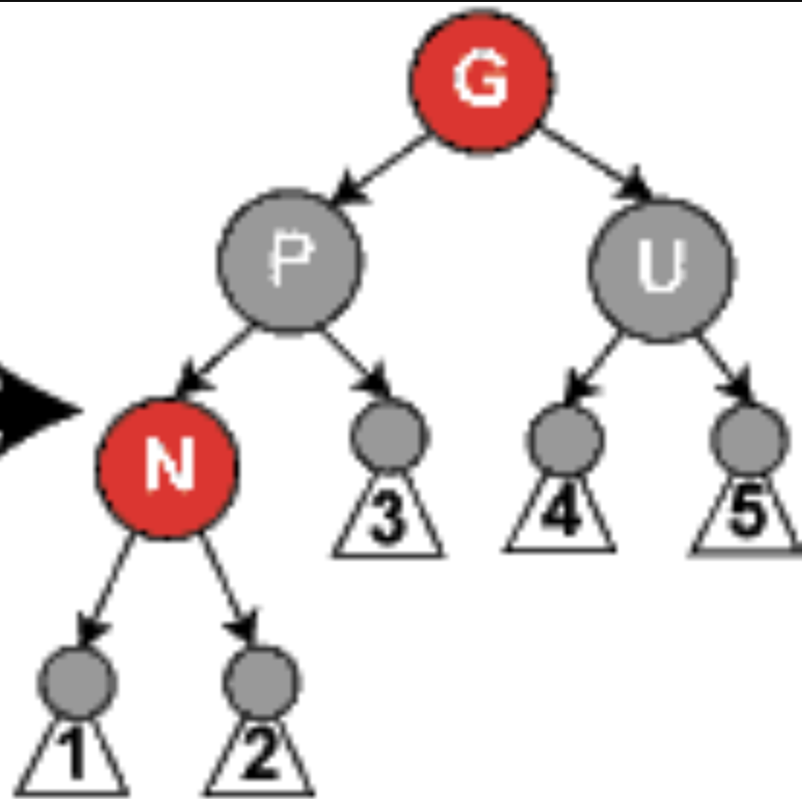

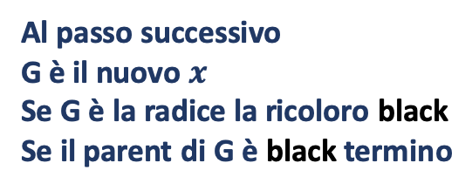

Caso Sfortunato: Lo zio di $x$ è red
N è $x$
Non ci sono
nodi black vicini
per piazzare un red
Al passo successivo
G è il nuovo $x$
Se G è la radice la ricoloro black
Se il parent di G è black termino
Ricolorazione di G e U

Slide 26
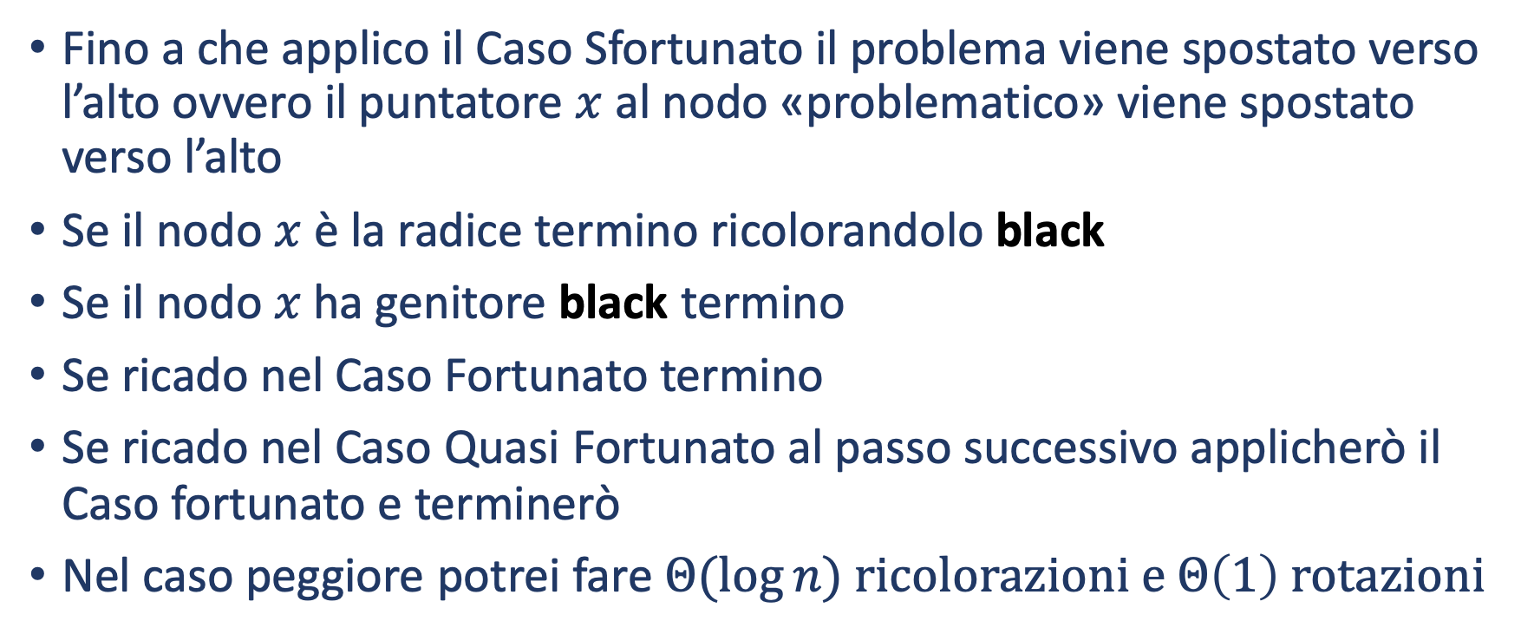
Ricapitolando
Fino a che applico il Caso Sfortunato il problema viene spostato verso l’alto ovvero il puntatore $x$ al nodo «problematico» viene spostato verso l’alto
Se il nodo $x$ è la radice termino ricolorandolo black
Se il nodo $x$ha genitore black termino
Se ricado nel Caso Fortunato termino
Se ricado nel Caso Quasi Fortunato al passo successivo applicherò il Caso fortunato e terminerò
Nel caso peggiore potrei fare $Θ(\log{n) ricolorazioni e Θ\left(1\right) rotazioni}$

Slide 27
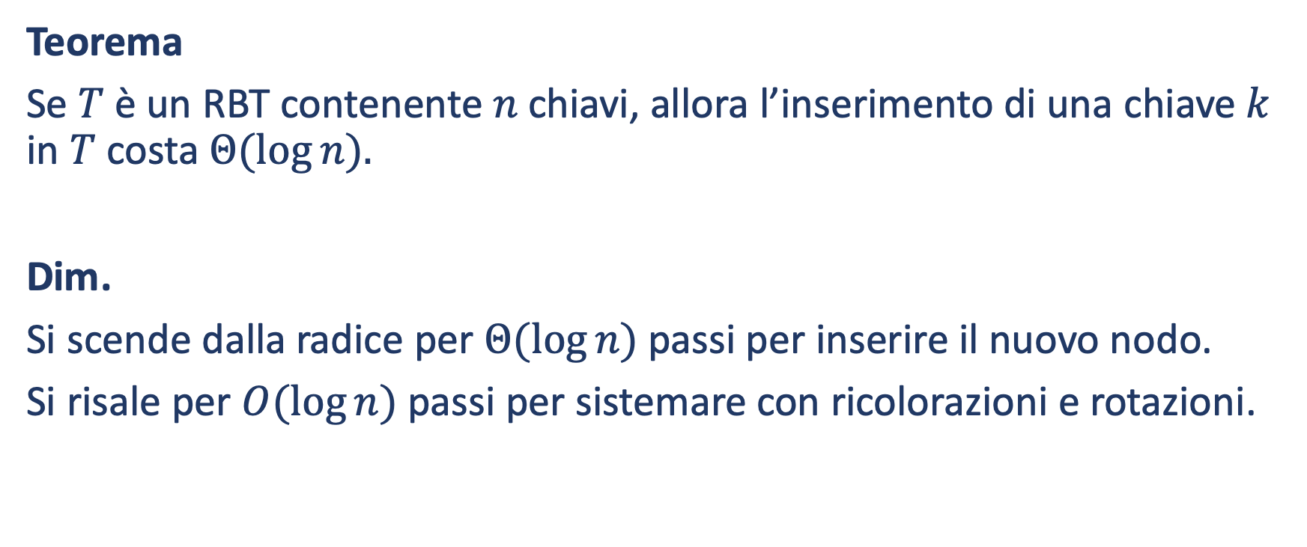
Ricapitolando
Teorema
Se $T$è un RBT contenente $n$ chiavi, allora l’inserimento di una chiave $k$ in $T$ costa $Θ(\log{n).}$
Dim.
Si scende dalla radice per $Θ(\log{n)}$passi per inserire il nuovo nodo.
Si risale per $O(\log{n) }$passi per sistemare con ricolorazioni e rotazioni.

Slide 28

Esempio
A partire dal RBT $T$ vuoto inserire nell’ordine le chiavi 1, 2, 5, 3, 4, 6, 8, 9, …
Attenzione: disegnare sempre anche le foglie NIL per non sbagliare nell’applicazione dei casi!

Slide 29
Lezione del 13 Marzo 2020

Slide 30


Cancellazione della chiave $k$ in $T$ RBT
Si cerca la chiave $k$ in$T$come nei BST
La chiave $k$ si trova in un nodo $x$
Si cancella $k$ come nei BST ricordando che:
Se $x$ ha al più un figlio non NIL si elimina $x$ da $T$
Se $x$ ha due figli non NIL si elimina da $T$ il nodo «predecessore»
Indichiamo con $v$ il nodo che viene effettivamente eliminato da $T$ e con $u$ il nodo che rimpiazza $v$ in $T$

Slide 31




Intuitivamente nel caso più complesso nei BST
Nei casi più semplici può succedere che $x$ coincida con $v$
In ogni caso $x$ e $v$ non sono mai NIL
Il nodo $u$ può essere NIL
k’
$$x$$
k
La chiave $k$ viene eliminata da $T$
Il nodo che sparisce da $T$ è il nodo $v$
Al posto del nodo $v$ viene messo $u$
$$v$$
k’
$$u$$

Slide 32

Cancellazione della chiave $k$ in $T$ RBT
Indichiamo con $v$ il nodo che viene effettivamente eliminato da $T$ e con $u$ il nodo che rimpiazza $v$ in $T$
Se $v$ è red, non occorre fare niente
Se $v$ è black e $u$ è red, ricoloro $u$ di black e ho finito
Se $v$ è black e $u$ è black, coloro $u$ di «double-black» (conta come 2 black). La condizione 4 non viene violata, viene violata la condizione 1
Uso rotazioni e ricolorazioni per sistemare il problema

Slide 33


Cancellazione della chiave $k$ in $T$ RBT
In ogni istante l’unico problema è la presenza di un «double-black»
All’inizio il double-black è $u$
Il double-black si sposta verso l’alto
La procedura termina quando:
arrivo alla radice oppure
il nuovo double-black è red oppure
Il problema viene risolto
$$u Double black$$

Slide 34
Rotazioni e Ricolorazioni nella cancellazione
Nell’inserimento c’era troppo peso dal lato del nuovo nodo e lo spostavo dalla parte dello zio.
Cioè nell’inserimento dalla parte dello zio c’è meno peso
Nella cancellazione manca del peso dal lato del nodo cancellato. Il double-black indica dove manca peso.
Intuitivamente pensate come se il lato dove c’è meno peso sia sempre quello dello zio… quindi…
Anche nella cancellazione bisogna prendere del peso dal lato dei nipoti e spostarlo dalla parte dello zio (il double-black)

Slide 35




Rotazioni e Ricolorazioni nella cancellazione
Cancelliamo la chiave 2
3
3
$$u$$
Double black
$$x=v$$
2
4
4
$$u$$
5
Nipoti di $u$
5
Occorre spostare peso dai nipoti verso lo zio
Fa comodo un nipote red

Slide 36

Rotazioni e Ricolorazioni nella cancellazione
In sostanza ci saranno da gestire 4 casi. Uno in più rispetto all’inserimento. Perché? Perché entra in gioco anche il colore del fratello. Nell’inserimento il fratello era sicuramente rosso
I nodi da guardare sono i nipoti di $u$ ($u$ è double-black)
Si effettuano $O(\log{n)}$ rotazioni e ricolorazioni
Attenzione perché nello spiegare i casi non seguo l’ordine seguito dal libro di testo

Slide 37



Caso Fortunato: $u$ ha un Nipote red «opposto a lui»
LeftRotate(T,G) e ricoloro G, P, N
G
P
$$u$$
double black
U
P
G
N
Nipote
red
$$u$$
U
N
Il problema è risolto!

Slide 38


Caso Quasi Fortunato: $u$ ha un Nipote red «dallo stesso lato di $u$»
G
RightRotate(T,P) e ricoloro P e N
G
$$u$$
double black
U
P
$$u$$
double black
U
N
Nipote
red
Nipote
red
N
P
Ora sono nel Caso Fortunato
Lo applico e il problema è risolto!

Slide 39



Caso Sfortunato: $u$ ha due Nipoti black e fratello black
$$new$$
double black
G
Ricoloro P
G
$$u$$
double black
U
P
U
P
N1
N2
Nipoti
N1
N2
Se G è red, diventa black e ho risolto!
Se G è black, proseguo.

Slide 40


Caso Antipatico: $u$ ha due Nipoti black e fratello red
LeftRotate(T,G) e ricoloro P, G
G
P
$$u$$
double black
U
P
G
N2
N1
N2
Nipoti
$$u$$
double black
U
N1
In al più due passi termino!

Slide 41

Ricapitolando
Fino a che applico il Caso Sfortunato il problema viene spostato verso l’alto ovvero il puntatore $u$ al nodo «problematico» viene spostato verso l’alto
Se il nodo $u$ è la radice termino
Se il nodo $u è$ genitore red termino
Se ricado nel Caso Fortunato termino
Se ricado nel Caso Quasi Fortunato al passo successivo applicherò il Caso fortunato e terminerò
Se ricado nel Caso Antipatico dopo al più due passi terminerò.
Nel caso peggiore potrei fare $Θ(\log{n) ricolorazioni e Θ\left(1\right) rotazioni}$

Slide 42

Ricapitolando
Teorema
Se $T$è un RBT contenente $n$ chiavi, allora la cancellazione di una chiave $k$ in $T$ costa $Θ(\log{n).}$
Dim.
Si scende dalla radice per $Θ(\log{n)}$passi per trovare il nodo $x$ con chiave $k$eliminare il nodo $v$.
Si risale per $O(\log{n) }$passi per sistemare con ricolorazioni e rotazioni.

Slide 43

Esempio
A partire dal RBT $T$ vuoto inserire nell’ordine le chiavi 1, 2, 5, 3, 4, 6, 8, 9, …
A partire dal RBT $T$ ottenuto cancellare nell’ordine le chiavi 1, 4, 3, 9, 5

Slide 44

RBT Join - Esercizio
Dati $T1$ e $T2$ RBT e data una chiave $k$ tali che:
Tutte le chiavi di $T1$ sono minori di $k$
Tutte le chiavi di $T2$ sono maggiori di $k$
Costruire un RBT $T$ che contenga tutte le chiavi di $T1$ e $T2$ e la chiave $k$
Come fareste?

Slide 45

Esercizi
Scrivere una procedura che dato un vettore contenente $n$ interi distinti, stampi in output le chiavi in ordine crescente, sfruttando un RBT per eseguire l’ordinamento
Scrivere una procedura che dato $T$RBT determini $bh(T)$. Determinare la complessità e dimostrare la correttezza della soluzione proposta.
Scrivere una procedura che dato $T$RBT determini $h(T)$. Determinare la complessità e dimostrare la correttezza della soluzione proposta.
Scrivere una procedura che dato $T$ BST decida se è possibile colorare i nodi di T in modo da ottenere un RBT. Determinare la complessità e dimostrare la correttezza della soluzione proposta.

